Slide 1

HITO 2
TAREA FINAL
Estudiante: Jhon Deyvid Ajoruro Condori
Docente: William Roddy Barra Paredes
Materia: Base de datos 1
Semestre: 2do

Slide 2
¿QUE SON LAS BASES DE DATOS?
Una base de datos es una colección organizada de información o datos estructurados que se almacenan electrónicamente en un sistema informático. Las bases de datos se utilizan en una amplia variedad de aplicaciones, desde la gestión de inventarios hasta la gestión de relaciones con los clientes. El lenguaje de consulta estructurada (SQL) es un lenguaje de programación utilizado para escribir y consultar datos en la mayoría de las bases de datos..

Slide 3
¿A QUE SE REFIERE CUANDO SE HABLA DE BASES DE DATOS RELACIONALES?
Una base de datos relacional es un tipo de base de datos que organiza los datos en filas y columnas para formar una tabla. Las tablas se pueden unir a través de una clave principal o una clave externa para demostrar las diferentes relaciones que existen entre ellas. Las bases de datos relacionales son transaccionales, lo que significa que garantizan que el estado de todo el sistema sea consistente en todo momento. La mayoría de las bases de datos relacionales ofrecen opciones sencillas de exportación e importación, lo que hace que la copia de seguridad y la restauración sean triviales

Slide 4
¿QUÉ ES EL MODELO ENTIDAD RELACIÓN Y/O DIAGRAMA ENTIDAD RELACIÓN?
Un modelo entidad-relación (ER) se utiliza para representar las entidades, relaciones y atributos de una base de datos, se basa en la percepción del mundo real que consta de una colección de objetos básicos, llamados entidades. Una entidad representa una "cosa", "objeto" o "concepto" del mundo real con existencia independiente, como una persona. Los atributos son las características que identifican a una entidad, como el nombre, la edad... Las relaciones se utilizan para demostrar cómo las entidades se relacionan entre sí dentro de un sistema. Un diagrama entidad-relación (ERD) es un diagrama de flujo que ilustra cómo las entidades, como personas, objetos o conceptos, se relacionan entre sí dentro de un sistema, emplean símbolos, tales como rectángulos, diamantes, óvalos y líneas de conexión para representar la interconexión de entidades, relaciones y sus atributos

Slide 5
¿CUÁLES SON LAS FIGURAS QUE REPRESENTAN A UN DIAGRAMA ENTIDAD RELACIÓN? EXPLIQUE CADA UNA DE ELLAS
-Entidad: Representa una entidad que existe por sí misma y no depende de otra entidad para su existencia. Se representa mediante un rectángulo con el nombre de la entidad en su interior. -Atributo: Representa una característica o propiedad de una entidad. Se representa mediante un óvalo con el nombre del atributo en su interior. -Clave primaria: Es un atributo o conjunto de atributos que identifican de forma única a cada instancia de una entidad. Se representa mediante un óvalo subrayado.

Slide 6

¿QUÉ ES SQL SERVER Y QUÉ ES SQL SERVER MANAGEMENT STUDIO?
SQL Server es un sistema de gestión de bases de datos relacionales desarrollado por Microsoft. Es utilizado por organizaciones para almacenar, organizar y recuperar datos, es compatible con una variedad de lenguajes de programación, incluyendo C++, Java, .NET y Python. SQL Server Management Studio (SSMS) es una herramienta de software desarrollada por Microsoft que se utiliza para configurar y administrar todos los componentes dentro de Microsoft SQL Server. SSMS se lanzó 2005, la herramienta incluye tanto editores de scripts como herramientas gráficas que trabajan con objetos y características del servidor. Una característica central de SSMS es el Explorador de objetos, que permite al usuario navegar, seleccionar y actuar sobre cualquiera de los objetos dentro del servidor.

Slide 7

¿SABÍAS…?
¿Cómo se crea una base de datos?
¿Para qué sirve el comando USE?
-- Crear una base de datos (si no existe)--
CREATE DATABASE Persona;
-- Seleccionar la base de datos–
USE Persona;
-- Crear la tabla con tres columnas--
CREATE TABLE Caracteristicas
( Cedula_de_Identidad INTEGER PRIMARY KEY, Nombre_y_apellido VARCHAR(45),
Edad INTEGER );

Slide 8
COMANDO PARA INTRODUCIR DATOS
-- Insertar registros en la tabla - -
INSERT INTO Caracteristicas (Cedula_de_Identidad, Nombre_y_apellido, Edad)
VALUES (1245865, 'Juan Garcia Roque', 30),
INSERT INTO Caracteristicas (Cedula_de_Identidad, Nombre_y_apellido, Edad)
VALUES (2783295, 'María Galindo Flores', 25), INSERT INTO
¿Como se elimina una tabla?
DROP TABLE “NombreDeTabla”;

Slide 9
DISEÑO EN SEUDO CODIGO
-Universidad
Nombre_de_la_Universidad (Varchar = String, Llave primaria y unica)
Publica_o_Privada (Varcha = String)
Año_de_Fundacion (Date)
Direccion (Varchar = String)

Slide 10
APLICACION EN SSMS
Create Database Hito2Tarea
USE Hito2Tarea
Create Table Universidad
(
Nombre_de_la_Universidad Varchar(20) primary key,
Publica_o_Privada Varchar(7),
Año_de_Fundacion Varchar(25),
Direccion Varchar(100)

Slide 11
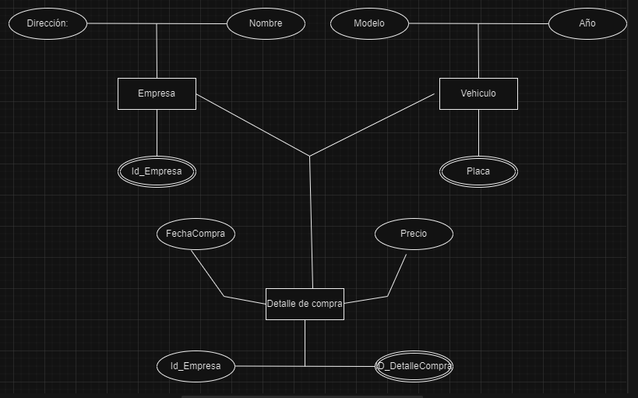
DIAGRAMA DE FLUJO

